Slide 1
單元名稱 | 2‧47PAPAGO | 主題概念 | 青少年樂活 與自然共舞 | 報告學校 | 瑠公國中
參與領域 | 國文 英語 社會 數學 | 年級(學期)/ 每週節數 | 1節 | 設計者 | 核心小組團隊
核心素養 | 領綱學習重點 | 課程目標 | 主題 | 表現任務
＊自主行動： 系統思考 與 解決問題、 身心素質與 自我精進 ＊溝通互動： 科技資訊 與 媒體素養 ＊社會參與： 人際關係 與 團隊合作 道德實踐 與 公民意識 | 學習表現： ＊社-J-C3 了解文化間相互關聯，尊重 並欣賞各族群文化多樣性。 ＊國-J-A2 培養思辨 能力，能反思 內容主題，運用語言文字表情達意，傾聽他人的需求、理解他人的觀點，達到人我溝 通與互動。 學習內容： ＊外-J-B1 具備入門的聽說讀寫第二外國語文能力。 能運用所學字母、詞彙及句型進行 簡易日常溝通 社-J-B2 理解不同時空的 科技與媒體發展和應用，並思考 其在生活中可能 帶來的衝突與影 響。 | 1.發揮思辨力：評估臺北旅遊路線，上網蒐集資料彙整統整規劃行程路線經費，呈現旅遊計畫書一份。 2.訓練溝通力：規畫討論分享，發揮人際與團隊精神。 3.展現關懷力：增加對人文地理掌故的瞭解，呈現對鄉土的熱情，進而愛家愛鄉。 4.深化探索力：從自然景觀，實際走訪出遊，探索大自然美景，攝影拍照發表成果。 | 1.臺北旅遊樂活 【2‧47PAPAGO】 2.海天遊蹤－與自然共舞 3.瑠公密探－瑠公溯源 4.看見台灣－旅遊規畫書 5.名人軼事－關懷人文史地 6.海天遊蹤－欣賞特色景觀 7.夜市一條通－享受美食 8.精打細算－計算距離經費： 9.外遇－訓練英語表達能力 10.成果發表會－ 互評分享發表 | 1.自主行動中分組合作，能以 書面報告, 用PPT進行口頭成 果報告並上傳網頁分享 2.對於行程的遠近安全經費， 有經過思考判斷，並能合力蒐集資料，有規劃的能力。 3.對人文史地自然的積極關 懷，提升對生態環境的關愛 4.學會對旅遊路線加以評估， 進而實際執行計畫。
課程架構
週次 | 課程主題 | 學習目標 | 學習內容 | 學習表現 | 學生學習活動 | 學習評量
1 | 課程簡介 | 瞭解課程架構 | 青少年休閒樂活記實 | 以正確發音流利說出語意完整的話。 | 賓果活動 分組自我介紹 瞭解課程架構 | 賓果記點 說出旅遊景點。
2 | PAPAGO 瑠公秘探 | 文化理解與尊重。探索文化的內涵，欣賞並尊重文 化的差異性。 | 瑠公溯源 介紹瑠公 走訪瑠公 人文特色 | 說出所聽聞的內容。與他人交談時，能適當的提問、合宜的回答，並分享想法。了解社會事物與環境的互動、差異或變遷現象。 | 藉由「瑠公引水」 記錄片，分組討論瑠公精神與人文特色，學習單分組報告。 | 走訪瑠公百福公園，記錄鄉土人文特色，繳交學習單。能夠記錄瑠公圳的發源與人文背景。
3
4
5 6 | PAPAGO 海天遊蹤 追追追 | 自主學習與管理：上網尋找景點資料庫 | 從網路資料進行彙整與 分類統合，瞭角資料彙整的重點。 | 運用科技、資訊 與各類媒體所提 供的素材，進行 檢索、統整、解釋 及省思，並轉化 成生活的能力與 素養能力。 | 自主學習與管理。藉由電腦或平板或手機，尋找四景點，分組彙整一份資料。 | 評量學生尋找資料的統整能力。分組上台報告。評量以蒐集資料的統整力為主軸，分組以繪圖表達。
7 8 | PAPAGO 看見台灣 旅遊規畫書 | 資源運用開發：規劃書製作， 深化寫作能力。 廣泛運用工具書及資訊網絡蒐集、分析資料，提高綜合學習和應 用能力。 | 設計規劃書封面及目錄，分工合作，規劃書包括的項目重點，與自然共舞為目標。 | 歸納不同論點，形成個人的觀點，發展系統性思考以建立 論述體系。觀摩跨文本、跨文類、跨文化作品，學習多元類型的創作。 | 以提問法由各組搶答，再由各組討論規畫書的重點，寫成書面大綱，學生有反思並上台報告。 | 對旅遊路線加以評估，進而 能寫出旅遊規劃書的重點，列出五項評量標準。
9 10 | PAPAGO 外遇 | 與外國人交談的英語能力 並 能看懂日常生活中簡易留言、賀卡、邀請卡並以口語或書面簡短回應。 | 用旅遊地名景點及夜市食物，規畫一份外國人看得懂的路線圖及小吃menu，並能用英語交談。 | 能聽懂日常生活應對中常用語句，並做適當的簡短回應 | 以分組方式，進行旅遊景[點的英語 對話。分成兩組討論： ＊車站至信義區影城，規劃的路線 ＊以英語介紹夜市美食，如饒河夜市 ＊兩人一組學習英語會話 | 教師利用雙語情境，請學生以外語對話。分組上台報告，兩項評量標準： ＊分組合作海報設計 ＊兩人英語會話
11 12 | P APAGO 名人軼事 | 了 解與關懷景點的多元文 化 價值與意義。 | 以攝影記錄並欣賞景點奇觀，並能瞭解景點的人文歷史 | 了解文化間的相 互關聯，臺灣社會的 互動關係。 | 教師以景點的史地知識，利用平板教學，學生回答。 | 從平板總結各組回答問題的成績。
13 | PAPAGO 精打細算 | 利用日常生活的經驗，面對旅遊挑戰，具備計畫的知識、能力與態度。 | 旅遊經費預算與評估。根據路線，縝密計算行程距離經費預算 | 確實掌握分數與小數的四則計算。能以常用的數量關係，解 決日常生活的問題。 | 針對路線距離與經費，透過四則運算，鼓勵學生上臺練習 | 對於行程的遠近安全經費，有經過思考判斷計算，說準確數字。
14 15 | 夜市一條通 | 文化理解與尊重：夜市的特色與人文文化 | 從經驗或資料中，尋覓夜市景觀與小吃文化 | 尊重 並欣賞各族群文 化的多樣性，環境保育與永續。 | 提供四個夜市景點，學生上網搜尋，寫出夜市獨特的景觀與美食。教師藉由烹飪做成成品共享。 | 學生分組了解夜市小吃文化，並且能預備實材，於規定的時間完成烹飪。以合作分組團隊為評量基點。
16 17 | PAPAGO 旅遊規畫書實作 | 自我探索及生涯規劃與發展：實際操作 | 學生職責分工 資料分類彙整 美工圖案設計 PPT的製作 分工 | 能夠分享旅遊心得，培養學生在生活情境中，真實運用知識的學習表現。 | 人際互動與經營 團體合作與領導 | 展現團隊合作 互評參與狀況 各組分享計畫書
18 | 成果發表會 攝影美展 | 關注學習與生活的結合，透過實踐力行而彰顯學生的全人發展。 | 透過照片分享旅遊景點 上臺報告規畫書 傾聽分享每組的創意 互評記錄專心聆聽 | 口語發表 團體表現 尊重別人的想法 欣賞別組的創意 傾聽別人的心得 | 自主行動中能以書面報告旅遊歸書, 用PPT進行口頭成果報告並上傳網頁分享，分享旅遊心得。 | 分組互評 教師總評 四項規準 A表「優秀」 B表「良好」 C表「基礎」 D表「不足」
Notes:
成果報告為一學期之彈性學習課程規劃，報告內容應包含以下項目，格式自訂：
課程資料：課程名稱、實施年級、預定參與領域/科目、課程屬性（跨領域統整性主題/ 專題/ 議題探究）、課程目標、課程設計者
課程對應素養指標與指標說明（可對照總綱核心素養或校本指標）
十八週課程安排：課程主題、學習目標、學習活動、學習表現、學習內容、學習評量（含表現任務）

Slide 2
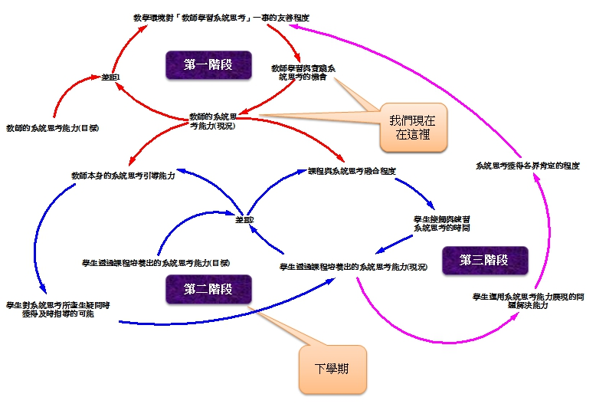
系統思考與彈性課程設計規劃
數學科
Notes:
成果報告為一學期之彈性學習課程規劃，報告內容應包含以下項目，格式自訂：
課程資料：課程名稱、實施年級、預定參與領域/科目、課程屬性（跨領域統整性主題/ 專題/ 議題探究）、課程目標、課程設計者
課程對應素養指標與指標說明（可對照總綱核心素養或校本指標）
十八週課程安排：課程主題、學習目標、學習活動、學習表現、學習內容、學習評量（含表現任務）

Slide 3
國文科
英語科
Notes:
成果報告為一學期之彈性學習課程規劃，報告內容應包含以下項目，格式自訂：
課程資料：課程名稱、實施年級、預定參與領域/科目、課程屬性（跨領域統整性主題/ 專題/ 議題探究）、課程目標、課程設計者
課程對應素養指標與指標說明（可對照總綱核心素養或校本指標）
十八週課程安排：課程主題、學習目標、學習活動、學習表現、學習內容、學習評量（含表現任務）

